Slide 1
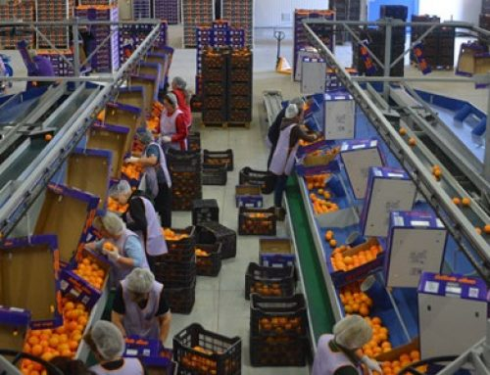
ΔΕΥΤΕΡΟΓΕΝΗΣ
ΤΟΜΕΑΣ
ΠΑΡΑΓΩΓΗΣ

Slide 2
ΔΕΥΤΕΡΟΓΕΝΗΣ ΤΟΜΕΑΣ ΠΑΡΑΓΩΓΗΣ
Γενικά : ο δευτερογενής τομέας περιλαμβάνει τις δραστηριότητες επεξεργασίας και μεταποίησης των προϊόντων του πρωτογενή τομέα .
Επεξεργασία: Είναι η μικρή αλλαγή στην μορφή του προϊόντος (πχ. Παραγωγή παστεριωμένου γάλακτος).
Μεταποίηση: Είναι η μεγάλη αλλαγή στην μορφή και σύσταση ενός προϊόντος (πχ. Μετατροπή του γάλακτος σε γιαούρτι,τυρί,παγωτό,γάλ σε σκόνη κτλ.).
Η παραγωγή των προϊόντων του δευτερογενή τομέα συντελείται στο μεγαλύτερο μέρος του στην βιομηχανία.

Slide 3
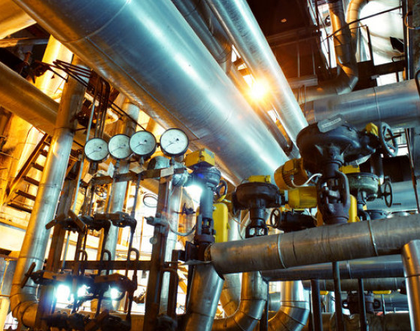
Η ΒΙΟΜΗΧΑΝΙΑ

Slide 4
Η ΒΙΟΜΗΧΑΝΙΑ
Εδώ παράγεται ο κύριος όγκος των προϊόντων της δευτερογενούς παραγωγής (ηλεκτρικές συσκευές, επεξεργασμένα τρόφιμα, αυτοκίνητα, ενδύματα, μηχανήματα) που κατασκευάζονται από μεγάλες μονάδες κατάλληλα εξοπλισμένες. Με την αυτοματοποίηση μειώνεται ο αριθμός των εργαζομένων στα μεγάλα εργοστάσια.
Μετά την πρώτη Βιομηχανική Επανάσταση η παραγωγή των προϊόντων αλλάζει, (μέχρι τότε γινόταν στην βιοτεχνία , στην οποία τα προϊόντα παράγονταν ένα -ένα από τεχνίτες), περνάει στη βιομηχανία που η παραγωγή γίνεται μαζικά.

Slide 5
Η ΒΙΟΜΗΧΑΝΙΑ
Η βιομηχανική παραγωγή βασίζεται στην γραμμή ή αλυσίδα παραγωγής, ενός δηλαδή συνόλου μηχανημάτων και λειτουργειών σε σειρά.Στη γραμμή παραγωγής κάθε εργαζόμενος κάνει μια απολύτως εξειδικευμένη και επαναλαμβανόμενη εργασία.
Τα τελικά προϊόντα αποτελούνται από πολλά συναρμολογούμενα τμήματα.
Ο τρόπος αυτός παραγωγής οδηγεί σε:
Αύξηση της ποσότητας του προϊόντος
Μείωση απαιτούμενου χρόνου παραγωγής
Μείωση της τιμής του τελικού προϊόντος.

Slide 6
Η ΒΙΟΜΗΧΑΝΙΑ
Για την ίδρυση μιας βιομηχανικής μονάδας θα πρέπει να καθοριστεί με ακρίβεια:
Τί προϊόν ή προϊόντα θα παράγει (προδιαγραφές)
Με ποιόν τρόπο ( συντελεστές παραγωγής θα παραχθούν
Για ποιους καταναλωτές
Σε ποιο χώρο

Slide 7
Η ΒΙΟΜΗΧΑΝΙΑ
Σε σχέση με την επιλογή του χώρου θα πρέπει να ληφθεί υπόψη:
Η ύπαρξη πηγών ενέργειας
Η ύπαρξη πρωτών υλών
Το χαμηλό κόστος γης
Η ύπαρξη κατάλληλουπροσωπικού
Η πρόσβαση σε μεγάλες αγορές αγορές (κάτοικοι των βιομηχανικών περιοχών είναι βασικοί καταναλωτές).

